Slide 1

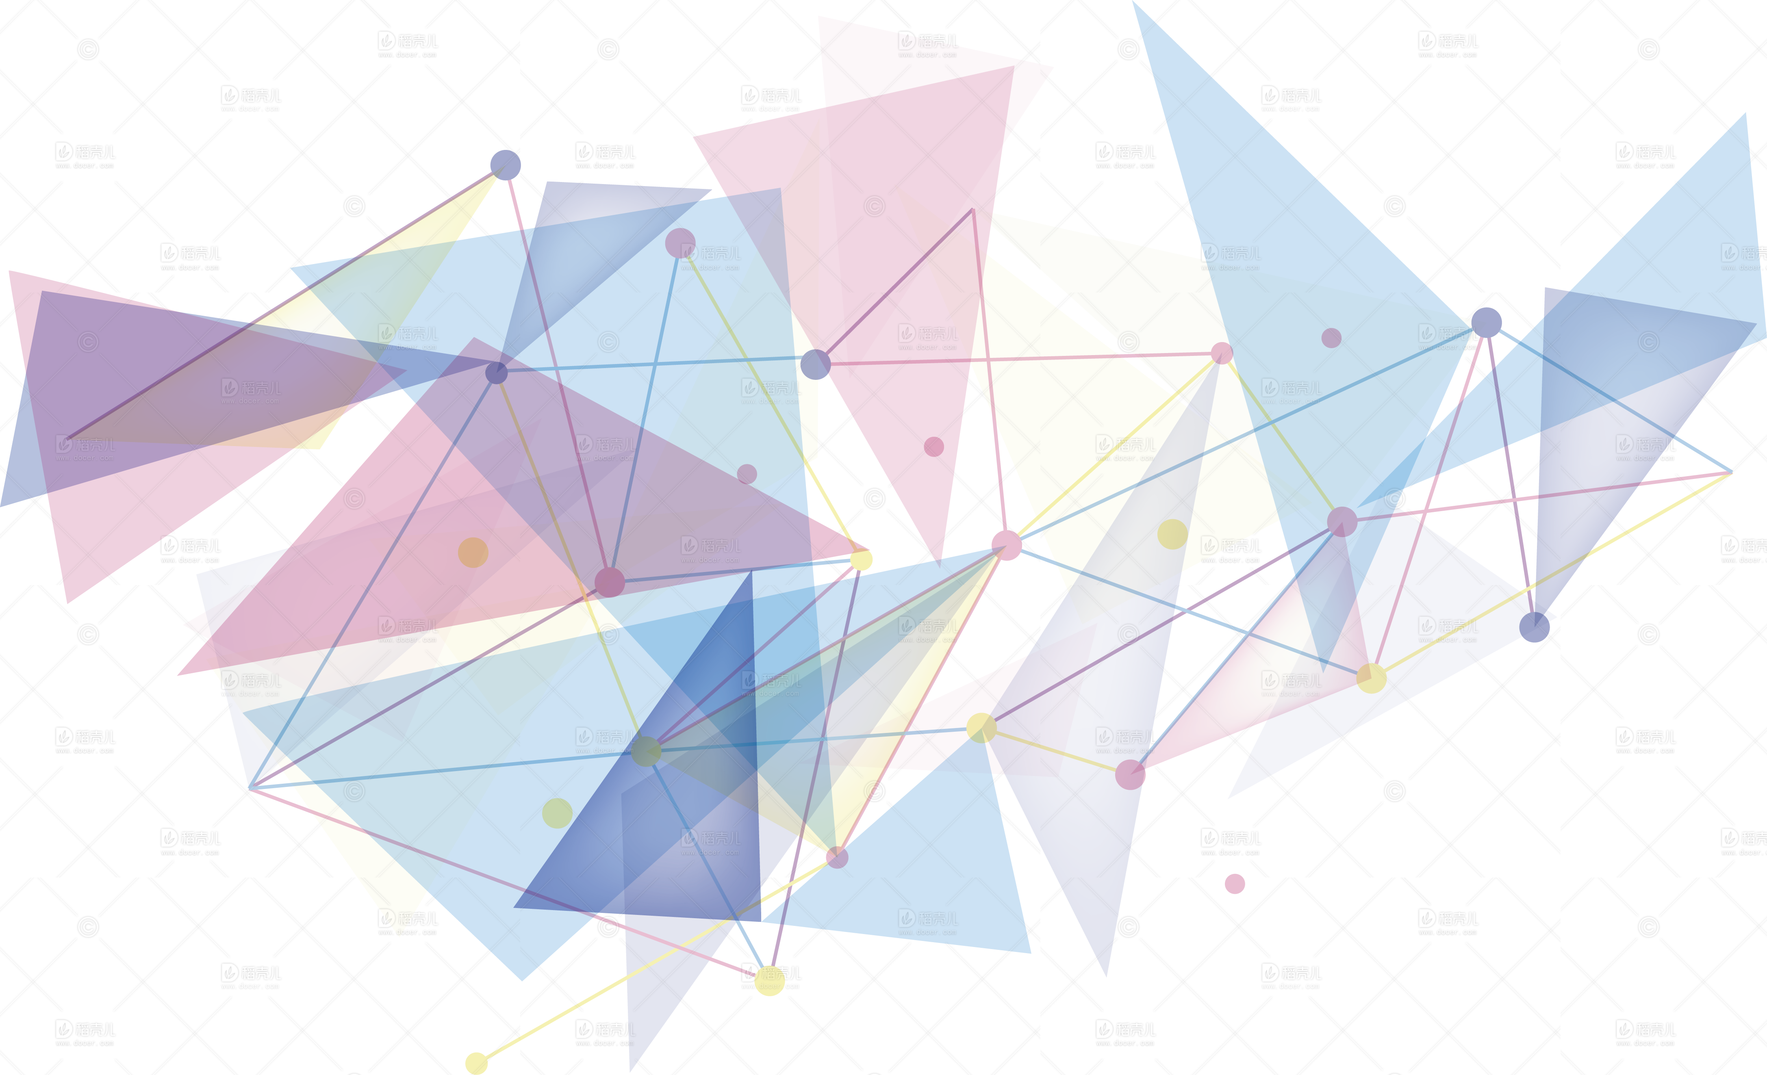
别“Young”青春
——我心飞Young英语口语教师俱乐部
汇报人：张莉 时间：2021.12.3

Slide 2
CONTENTS
1
2
3
4
兴趣
坚持
能量
期待

Slide 3
一、相聚于此 源于同一种兴趣
1. 成立背景
英语作为一门国际交流的语言，最直接的应用方式就是口语。对于英语专业的教师而言，小学英语教学的知识体系较简单。然而，“学习如逆水行舟，不进则退。”英语教师在专业基本功的自我提升上还有很大空间。因此，为了提升我校英语教师的专业素养，使我校英语学科向专业迈向新的台阶，我们成立了“我心飞Young”英语口语教师俱乐部。希望通过这个平台，提高我校英语教师的口语水平，让大家真正感受到英语语言的无穷魅力。

Slide 4
一、相聚于此 源于同一种兴趣
2. 成员概况
俱乐部成员名单
三年级 | 四年级 | 五年级 | 六年级
汪雅婷 | 黄燕 | 金明煊 | 沙莎
谢星赟 | 沈婷 | 蒋敏菲 | 戴秋雅
毕金菁 | 张雪 | 许娴
石琳 | 王煊 | 恽亚芳
 | 张莉

Slide 5
二、点滴美好 贵在同一份坚持
1. 活动安排
时间：每周一次
地点：线上“英语口语教师俱乐部”打卡群
对象：全体俱乐部成员
内容：英文语篇的朗读或英语趣配音（自选）
形式：成员在打卡群分享英语朗读音频或配音视频，其他成员自主发表学习心得或感受

Slide 6
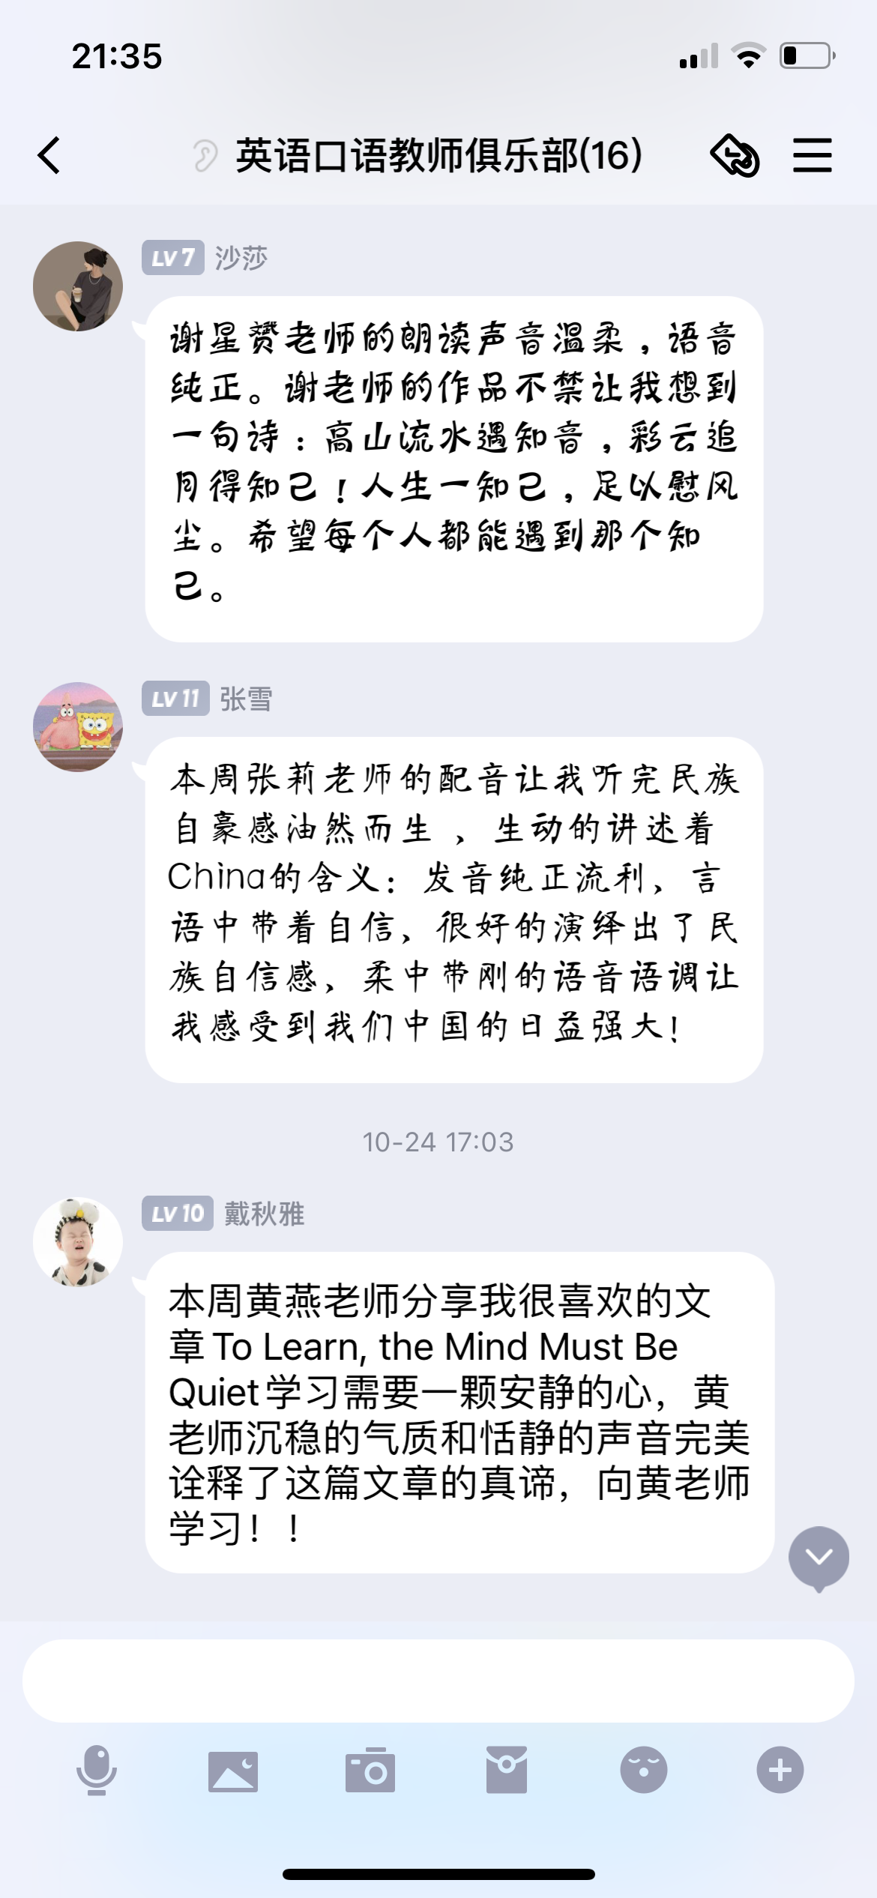
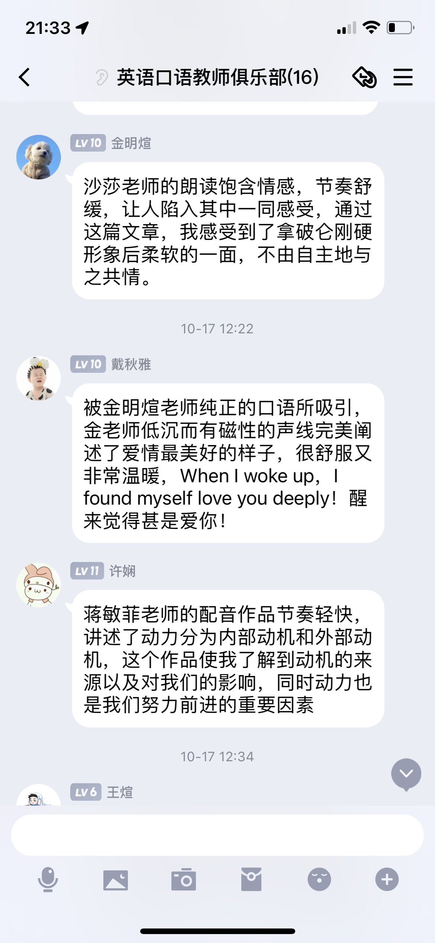
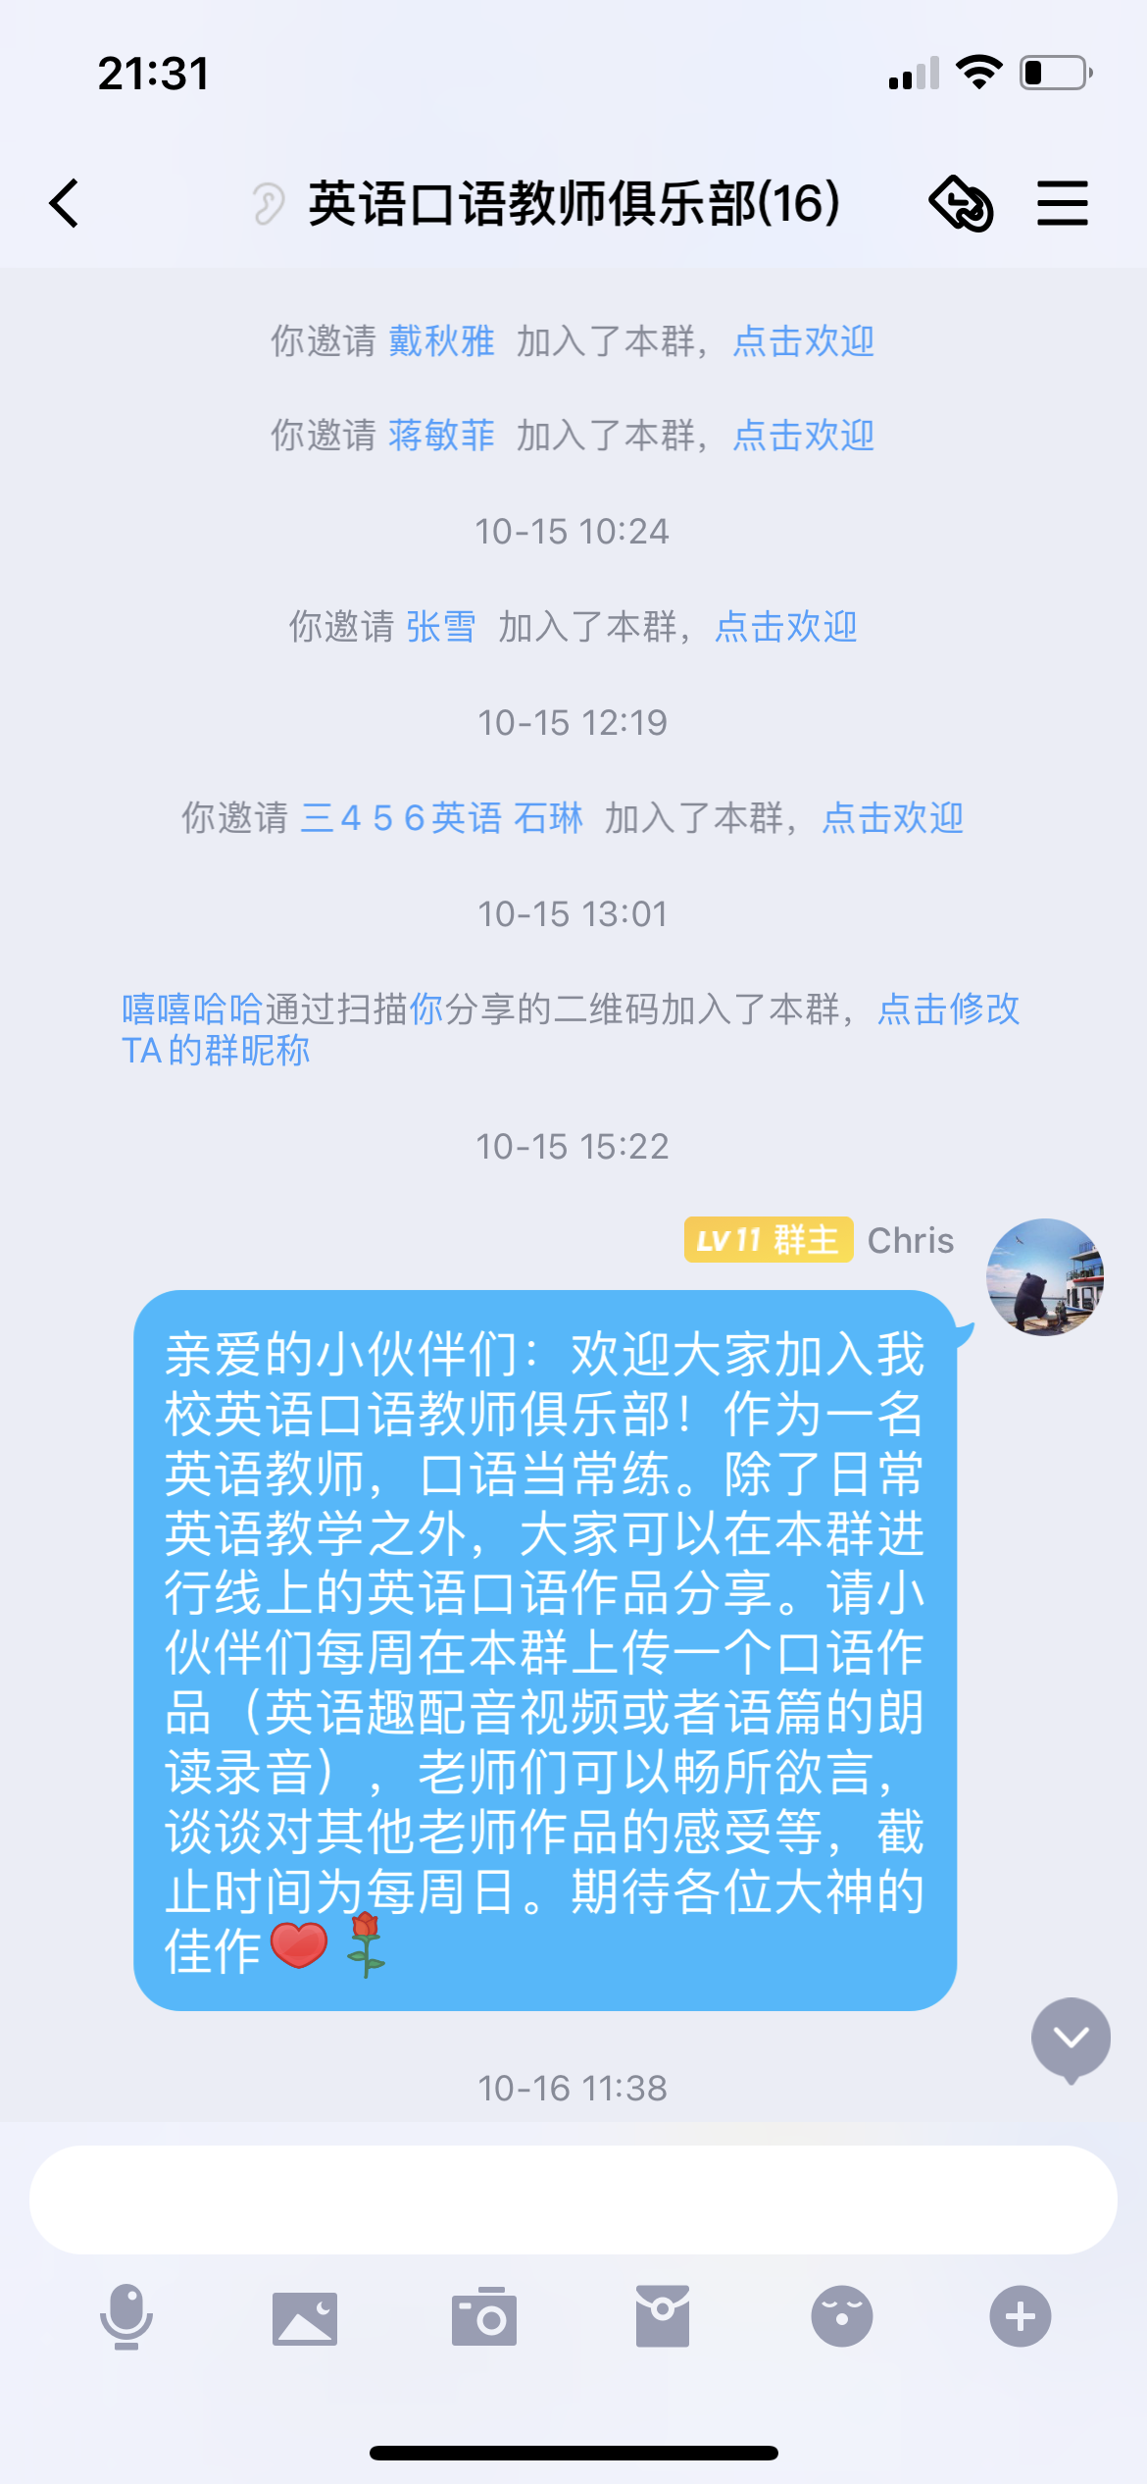
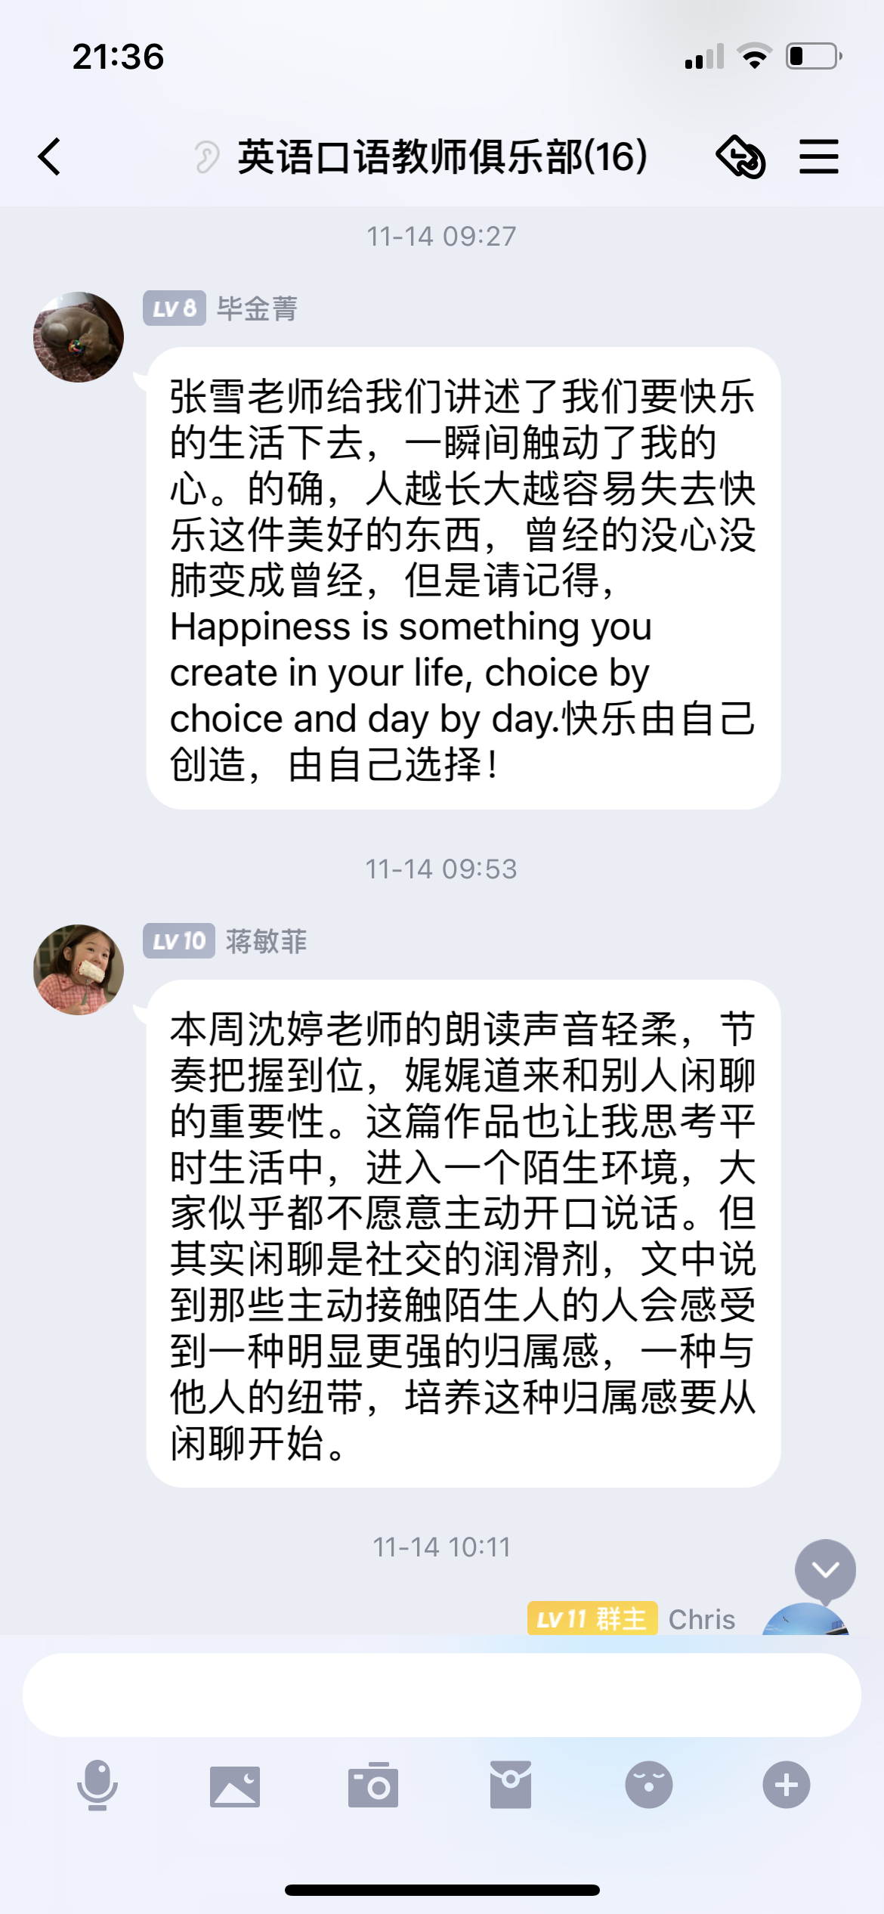
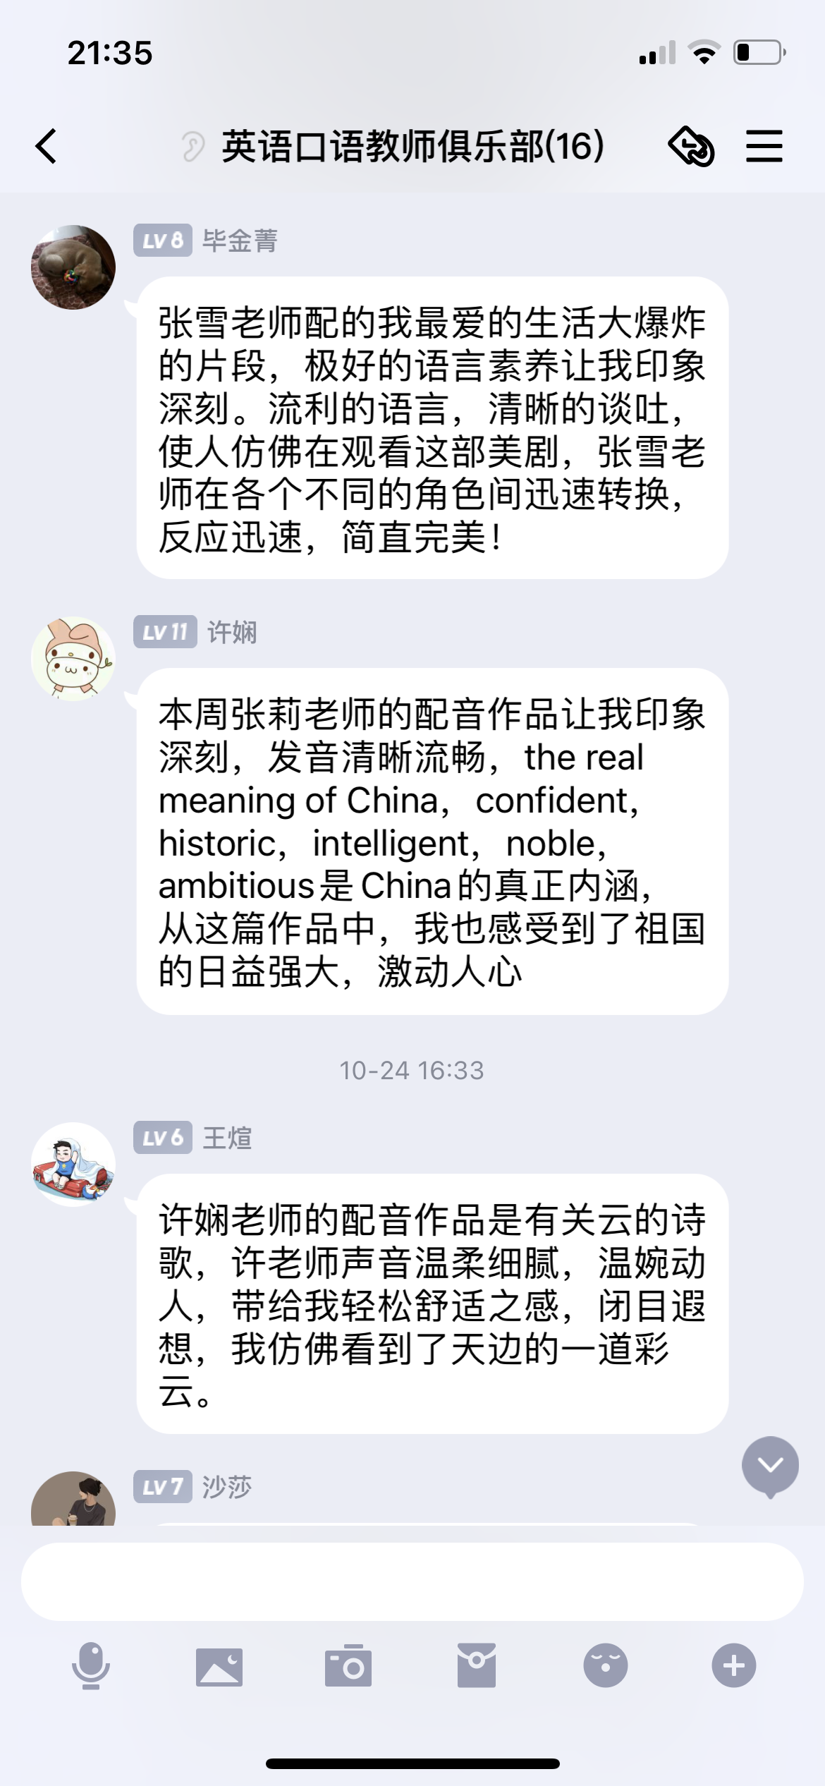
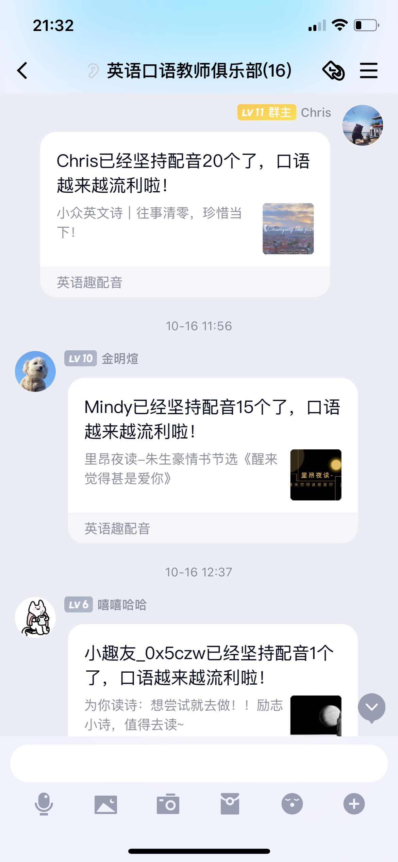
二、点滴美好 贵在同一份坚持
2. 精彩缩影

Slide 7

二、点滴美好 贵在同一份坚持
3. 作品分享

Slide 8
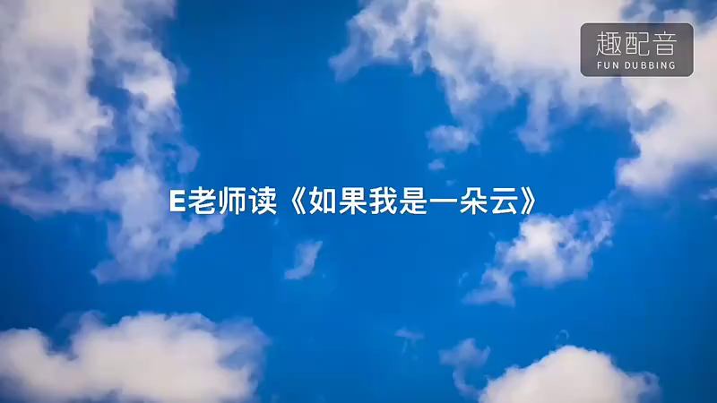
二、点滴美好 贵在同一份坚持
3. 作品分享

Slide 9
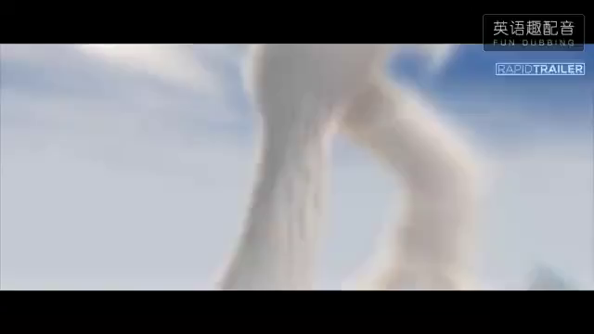
二、点滴美好 贵在同一份坚持
3. 作品分享

Slide 10
三、反思设想 探寻同一种能量
后阶段预设方案
时间 | 内容 | 形式
12.4 | 1.发布打卡作品及点评 2.评选“最美朗读者” | 1.QQ群打卡 2.投票
12.11 | 1.发布打卡作品及点评 2.评选“最强配音员” | 1.QQ群打卡 2.投票
12.18 | 1.发布打卡作品及点评 2.评选“最美朗读者” | 1.QQ群打卡 2.投票
12.25 | 1.发布打卡作品及点评 2.评选“最强配音员” | 1.QQ群打卡 2.投票
12.26 | 收集材料，整理文案，微信推送
1.丰实活动内容，激活能量。
2.外延活动形式，发散能量。

Slide 11
四、追求卓越 怀揣同一个期待
I—Interest
I
A
A—Ability
英语学习兴趣
口语表达能力
K—Knowledge
Q—Quality
K
Q
学习知识面
文化交际品格

Slide 12
THANK YOU！

Slide 13

点击此处添加标题
单击此处输入您的正文，文字是您思想的提炼，为了最终演示的良好效果，请尽量言简意赅的阐述观点。
01
单击此处输入您的正文，文字是您思想的提炼，为了最终演示的良好效果，请尽量言简意赅的阐述观点。
02
单击此处输入您的正文，文字是您思想的提炼，为了最终演示的良好效果，请尽量言简意赅的阐述观点。
03

Slide 14
点击此处添加标题
STEP1
STEP2
STEP3
STEP4
单击此处添加文本具体内容，简明扼要的阐述您的观点。根据需要可酌情增减文字，以便观者准确的理解您传达的思想。
单击此处添加文本具体内容，简明扼要的阐述您的观点。根据需要可酌情增减文字，以便观者准确的理解您传达的思想。
单击此处添加文本具体内容，简明扼要的阐述您的观点。根据需要可酌情增减文字，以便观者准确的理解您传达的思想。
单击此处添加文本具体内容，简明扼要的阐述您的观点。根据需要可酌情增减文字，以便观者准确的理解您传达的思想。

Slide 15





点击此处添加标题
编辑小标题
编辑小标题
点击此处添加正文，文字是您思想的提炼，为了演示发布的良好效果，请您尽可能提炼思想的精髓，然后简单的阐述您的观点。
点击此处添加正文，文字是您思想的提炼，为了演示发布的良好效果，请您尽可能提炼思想的精髓，然后简单的阐述您的观点。
内容二
内容一
内容三
编辑小标题
编辑小标题
内容四
点击此处添加正文，文字是您思想的提炼，为了演示发布的良好效果，请您尽可能提炼思想的精髓，然后简单的阐述您的观点。
点击此处添加正文，文字是您思想的提炼，为了演示发布的良好效果，请您尽可能提炼思想的精髓，然后简单的阐述您的观点。

Slide 16

点击此处添加标题
单击此处添加标题
1
单击此处添加文本具体内容，简明扼要的阐述您的观点。
单击此处添加标题
2
单击此处添加文本具体内容，简明扼要的阐述您的观点。
单击此处添加标题
3
单击此处添加文本具体内容，简明扼要的阐述您的观点。
单击此处添加标题
4
单击此处添加文本具体内容，简明扼要的阐述您的观点。

Slide 17
点击此处添加标题
兴趣
坚持
相聚于此 源于同一种兴趣
能量
期待
点滴美好 贵在同一份坚持
反思设想 探寻同一种能量
追求卓越 怀揣同一个期待

Slide 18
点击此处添加标题
单击此处添加标题
700
单击此处添加文本具体内容，简明扼要的阐述您的观点。
单击此处添加标题
800
200
单击此处添加文本具体内容，简明扼要的阐述您的观点。
单击此处添加标题
900
单击此处添加文本具体内容，简明扼要的阐述您的观点。
单击此处添加标题
单击此处添加文本具体内容，简明扼要的阐述您的观点。

Slide 19
点击此处添加标题
点击此处添加正文，为了演示发布的良好效果，请您尽可能提炼思想的精髓，然后简单的阐述您的观点。
点击此处添加正文，为了演示发布的良好效果，请您尽可能提炼思想的精髓，然后简单的阐述您的观点。
A
B
点击此处添加正文，为了演示发布的良好效果，请您尽可能提炼思想的精髓，然后简单的阐述您的观点。
点击此处添加正文，为了演示发布的良好效果，请您尽可能提炼思想的精髓，然后简单的阐述您的观点。
C
D
点击此处添加正文，为了演示发布的良好效果，请您尽可能提炼思想的精髓，然后简单的阐述您的观点。
点击此处添加正文，为了演示发布的良好效果，请您尽可能提炼思想的精髓，然后简单的阐述您的观点。
E
F

Slide 20
PATR 04
工作规划和展望

Slide 21

点击此处添加标题
编辑小标题
编辑小标题
点击此处添加正文，请您简单的阐述您的观点。
点击此处添加正文，请您简单的阐述您的观点。
01
02
03
04
编辑小标题
编辑小标题
点击此处添加正文，请您简单的阐述您的观点。
点击此处添加正文，请您简单的阐述您的观点。

Slide 22
点击此处添加标题
单击此处添加文本具体内容，简明扼要的阐述您的观点。
单击此处添加文本具体内容，简明扼要的阐述您的观点。
单击此处添加文本具体内容，简明扼要的阐述您的观点。
01
02
03
04
05
06
添加标题
添加标题
添加标题
添加标题
添加标题
添加标题
单击此处添加文本具体内容，简明扼要的阐述您的观点。
单击此处添加文本具体内容，简明扼要的阐述您的观点。
单击此处添加文本具体内容，简明扼要的阐述您的观点。

Slide 23
点击此处添加标题
单击此处添加文本具体内容，简明扼要的阐述您的观点。
单击此处添加文本具体内容，简明扼要的阐述您的观点。
01
03
单击此处添加标题
单击此处添加文本具体内容，简明扼要的阐述您的观点。
单击此处添加文本具体内容，简明扼要的阐述您的观点。
单击此处添加文本具体内容，简明扼要的阐述您的观点。
02
04

Slide 24
点击此处添加标题
单击此处添加文本具体内容，简明扼要的阐述您的观点。
单击此处添加文本具体内容，简明扼要的阐述您的观点。
单击此处添加文本具体内容，简明扼要的阐述您的观点。
单击此处添加文本具体内容，简明扼要的阐述您的观点。

